Slide 1

模式识别与数据挖掘
Pattern Recognition and Data Mining
第6章 深度分类器

Slide 2

01
引言
05
Transformer网络
Introduction
Transformer network
目
录
02
深度自编码网络
06
小节与讨论
Deep autoencoder network
Contents
Summary and Discussion
03
深度卷积神经网络
Deep Convolutional Neural Network
04
深度循环神经网络
Deep Recurrent Neural Network

Slide 3
01
引言
Introduction

Slide 4
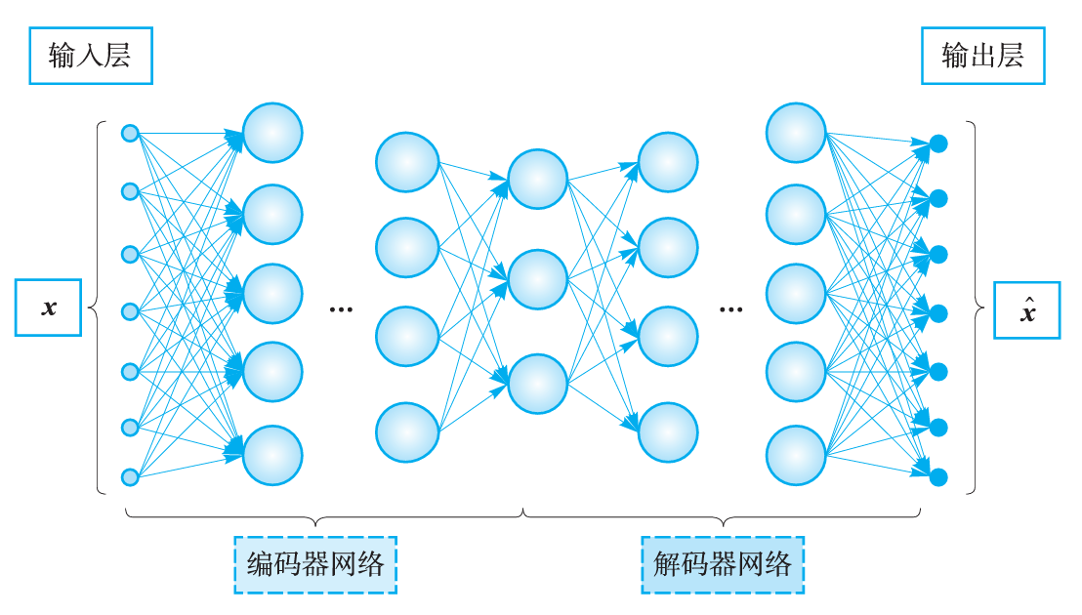
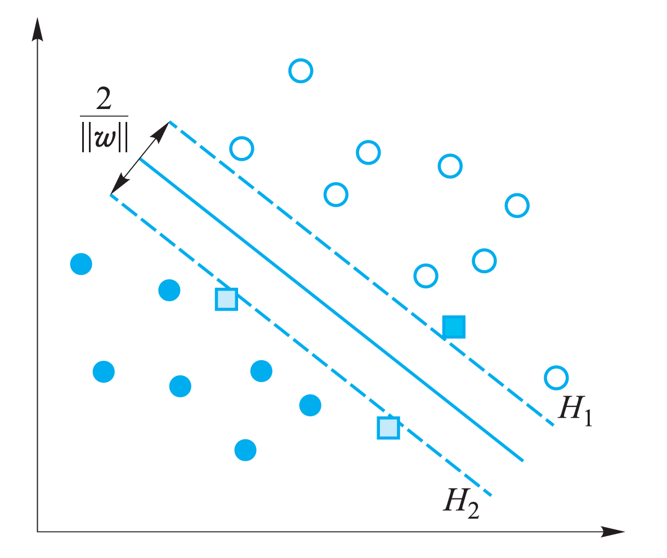
深度分类器
浅层分类器
尽管结构简洁且具备良好的可解释性，但算法的表达能力与整体性能在很大程度上取决于特征工程的质量。此外，浅层分类器在处理高维数据(例如图像、文本、语音)、复杂模式以及大规模数据时存在明显的局限性。
深度分类器
自动从原始数据中提取多层次的特征, 从而摆脱对手工设计特征的依赖。这一特性显著提升了模型在分类任务中的灵活性与泛化能力, 使其在处理复杂、非线性问题时表现更为优越。

Slide 5
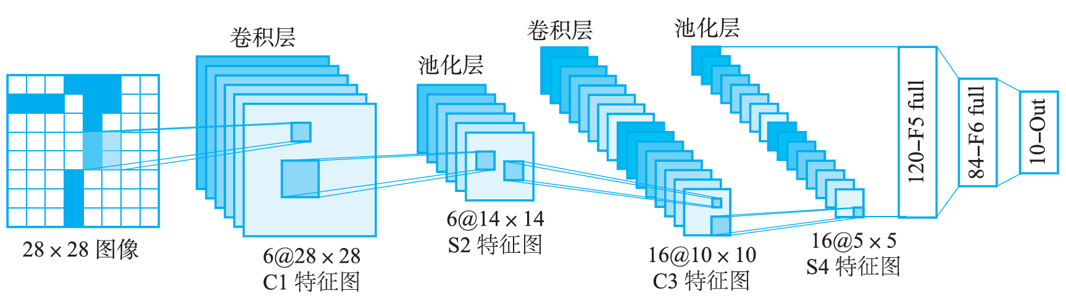
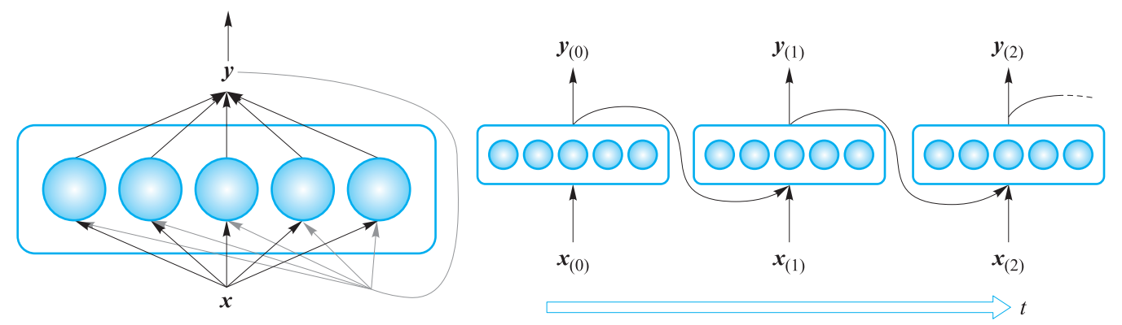
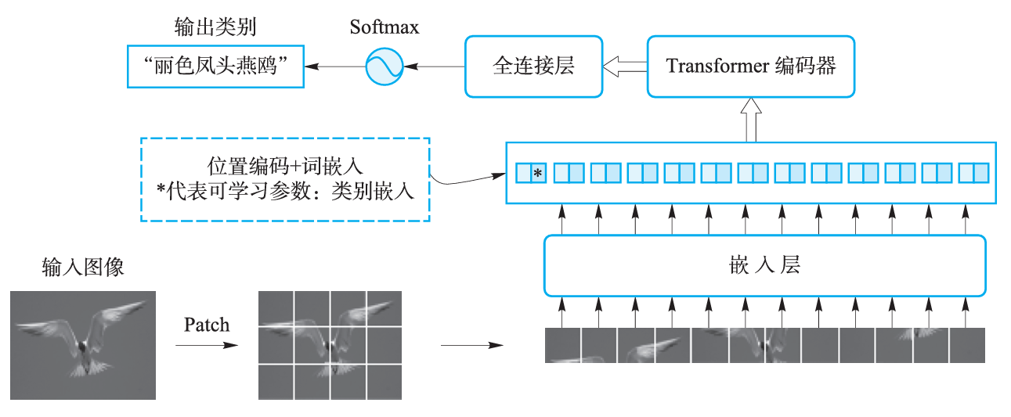
深度分类器
深度自编码网络
通过编码器-解码器结构无监督学习数据低维表征，重构损失驱动特征压缩，为分类器提供去噪且判别性强的潜在特征空间。
深度卷积神经网络
依托局部感受野、权值共享与池化操作逐层提取空间层次化特征，高效捕获图像局部模式与全局结构，奠定视觉分类的性能基石。
深度循环神经网络
借助循环连接与隐藏状态传递建模序列时序依赖，使分类器能够捕捉文本或信号中的上下文动态演化规律，适用于时序数据判别。
Transformer网络
基于自注意力机制并行建模序列元素间全局依赖关系，摒弃循环结构实现高效长程交互，显著提升跨模态与序列分类任务的表达能力。

Slide 6
02
深度自编码网络
Deep autoencoder network

Slide 7
基本概念
深度自编码网络(autoencoder network，AE)
由鲁梅尔哈特 (Rumelhart) 于 1986 年提出, 该网络在输入端与输出端尽可能保持一致的情形下,利用隐藏层对输入数据进行特征提取与参数学习, 广泛应用于降维、特征提取和数据重构等任务。
编码器：负责将输入数据压缩到低维的潜在空间。
解码器：负责将潜在空间的低维表示映射回原始的输入空间。
训练目标：最小化输入 与重建输出 之间的差异，尽可能学习输入数据的潜在特征，从而重建原始数据。通常使用均方误差损失(MSE)作为重构损失函数:

Slide 8
典型网络结构
稀疏自编码器
相比于传统的自编码器, 稀疏自编码器在损失函数中加入了稀疏性约束，以强制隐藏层神经元的激活更加稀疏，从而促使编码器学习输入数据中更重要的特征。
稀疏性约束
引入一个目标稀疏性参数 ，表示每个隐藏层节点的平均激活度应接近 ；
稀疏性度量：隐藏层的平均激活度表示为
其中， 表示第 j 个隐藏层单元对第 i 个输入 的激活值， 是训练样本的数量。
稀疏性惩罚：采用KL散度(Kullback-Leibler divergence)度量目标稀疏度与实际稀疏度的差异
损失函数：
其中， 超参数用于控制稀疏性惩罚项的权重， 表示隐藏层神经元的数量。

Slide 9
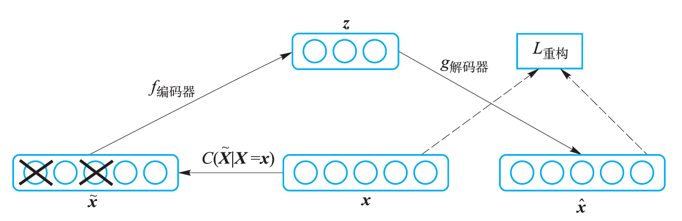
典型网络结构
去噪自编码器
并非以原始数据为输入，而是先对其施加噪声扰动，生成带噪样本，再将其输入网络，目标是重建原始无噪声的数据。期望模型学到更具有鲁棒性的特征表示。
从训练数据中采样训练样本
引入一个损坏过程 ，这表示给定数据 产生加噪样本 的概率
从 中采样加噪样本
将 作为训练样本来估计自编码器的重构分布

Slide 10
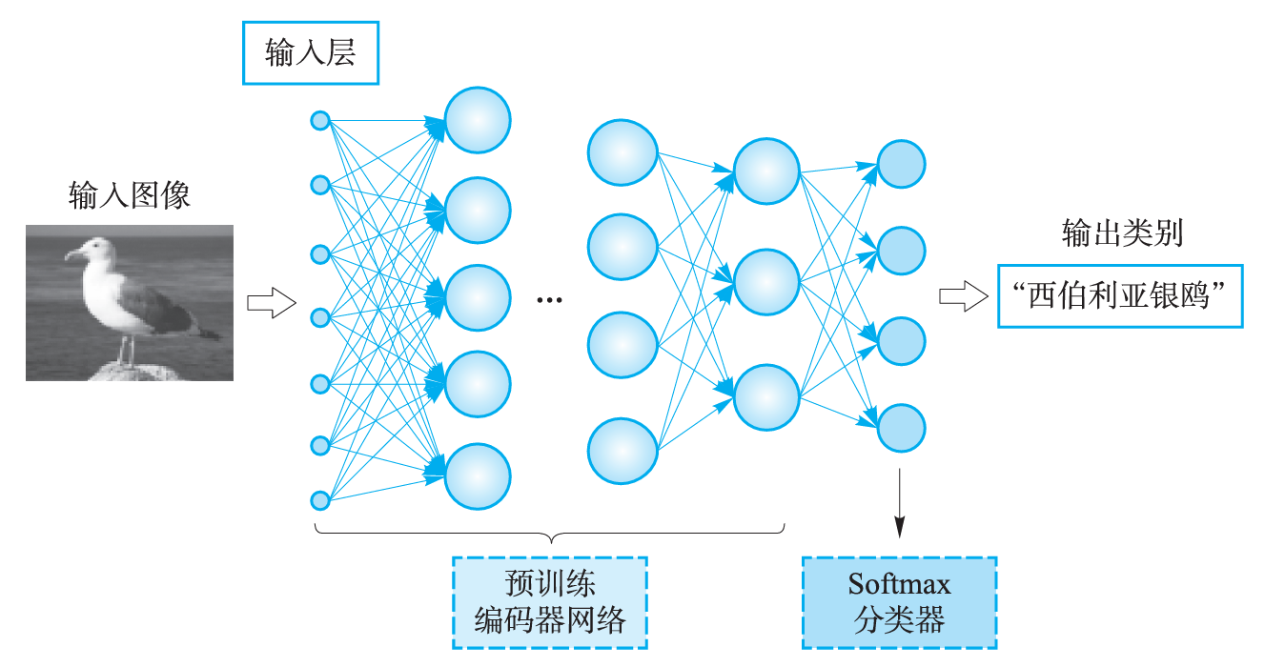
分类任务应用
在许多分类任务中, 尤其是当输入数据是高维度数据时，深度自编码网络的编码器部分可以作为一种预训练的特征提取器，然后将提取的特征作为分类器的输入，实现样本分类。
深度自编码网络用于图像分类的一般步骤：
预训练自编码器：使用大量无标签图像训练自编码器。
冻结编码器：将编码器部分提取出来并冻结参数。
添加分类层：添加一个用于分类的全连接层或其他分类器。
微调模型：使用标签数据对网络进行微调以适应分类任务。

Slide 11
03
深度卷积神经网络
Deep Convolutional Neural Network

Slide 12
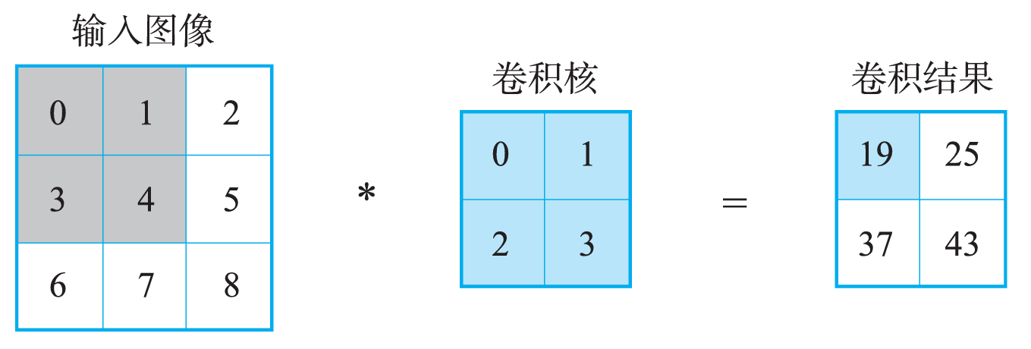
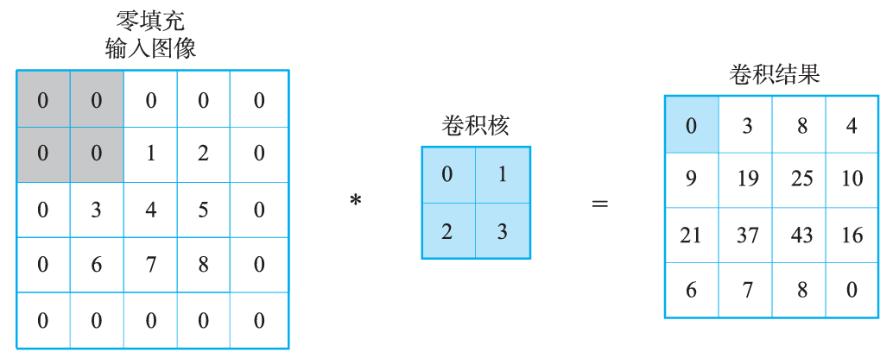
基本概念
卷积神经网络(convolutional neural networks, CNN)
由纽约大学的杨立昆 (LeCun)于1989 年提出，是一种专门用来处理具有类似网格结构输入的人工神经网络，例如二维灰度图像、具有深度信息的三维彩色图像等。相比于全连接神经网络，卷积神经网络不仅能够减少对计算资源的需求，还能学习图像中所包含的空间关系和特征。
卷积层
卷积核(kernel)：也称滤波器(Filter)。使用一个小尺寸的矩阵对输入图像的局部区域进行加权求和，这个小尺寸的权值矩阵称为卷积核。
深度(depth)：也称卷积核的通道数，分为输入通道数和输出通道数。例如RGB图像输入时，卷积核的输入深度为3；对该图像提取256维特征，则卷积核的输出深度为256。
步长(stride)：卷积核每次在输入图像上移动的步幅，即每次跨过的像素个数。
填充(padding)：在图像外围扩展填充的宽度。
2×2卷积核，步幅为1的计算过程示意
2×2卷积核，进行宽度为1的零填充示意

Slide 13
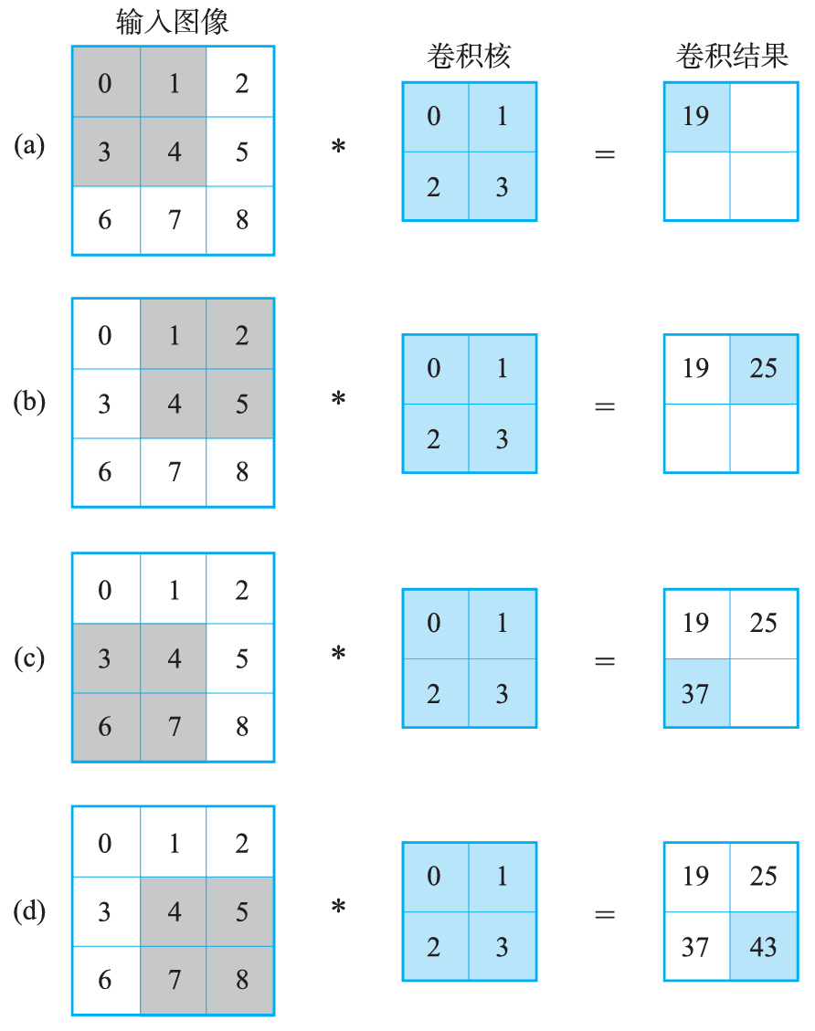
基本概念
卷积神经网络
卷积层
输出尺寸：假设卷积核的大小为 F ×F，步长为 S，填充宽度为P，输入图像的尺寸为 h_{i}×w_{i} ，输出特征图的尺寸为h_{o}和w_{o}
感受野(receptive field)：卷积层输出的特征图中每个像素映射回输入图像上的区域大小。假设第 i 层卷积的尺寸为k_{i}，步长为 s_{i}，则感受野 r_{i} 为：

Slide 14
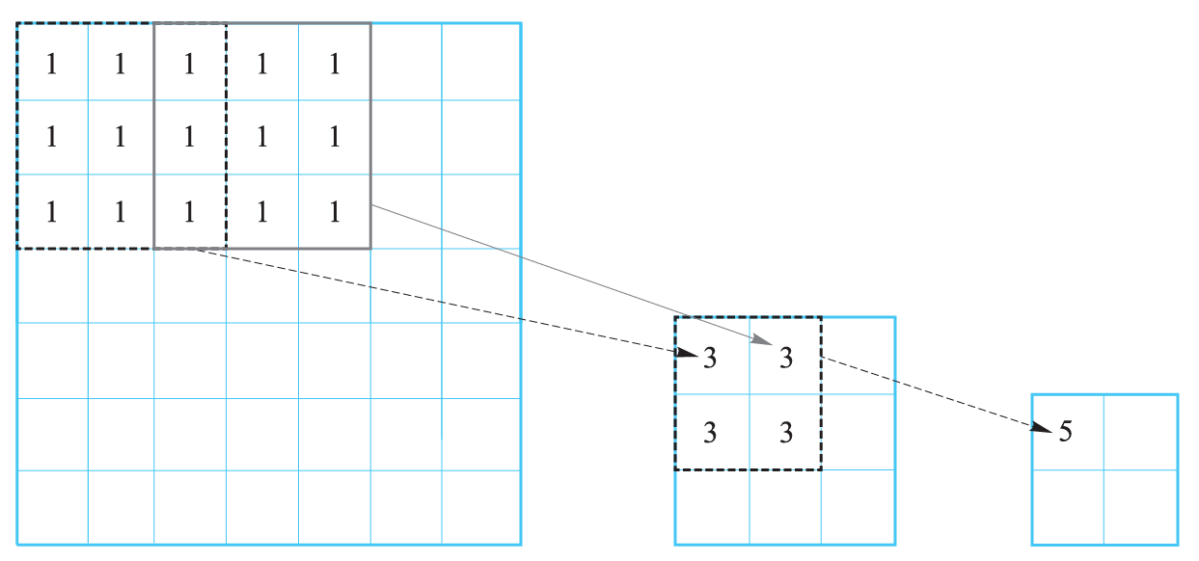
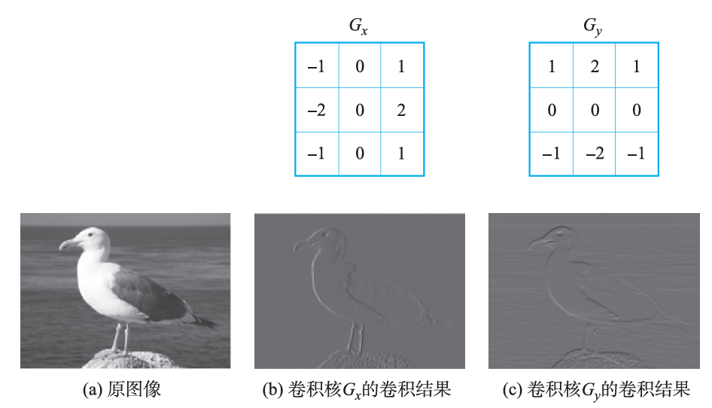
基本概念
卷积神经网络
卷积层
感受野(receptive field)：卷积层输出的特征图中每个像素映射回输入图像上的区域大小。假设第 i 层卷积的尺寸为k_{i}，步长为 s_{i}，则感受野 r_{i} 为：
假设输入图像为7×7大小，第一层卷积 k₁=3， s₁=2，第二层卷积 k₂=2， s₂=1，经过两个卷积层后输出2×2的特征图。
第一层卷积每个神经元的感受野 r₁=3，第二层每个神经元的感受野为 r₂=2×3-1=5
卷积核能有效检测图像的边缘、轮廓、纹理等特征

Slide 15
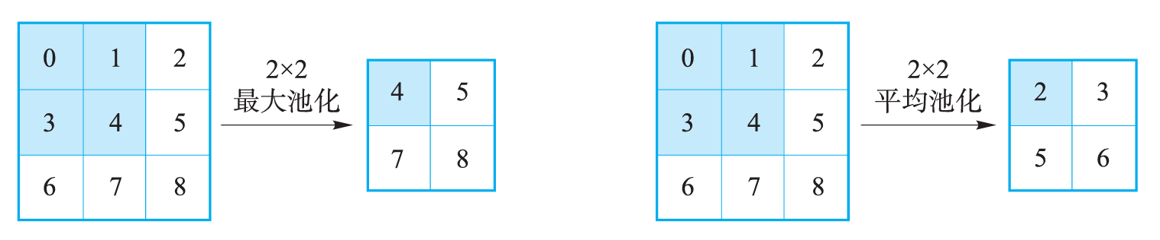
基本概念
卷积神经网络
池化层
对卷积后的结果进行压缩以减小特征图的尺寸，提升计算效率，这个压缩图像信息的过程就称为池化(pooling)。
常见的池化方式有平均池化(average pooling)和最大池化(max pooling)，池化层的主要参数有池化尺寸和池化步长。
全连接层
将卷积层输出的特征图展平后用全连接层进行分类。

Slide 16
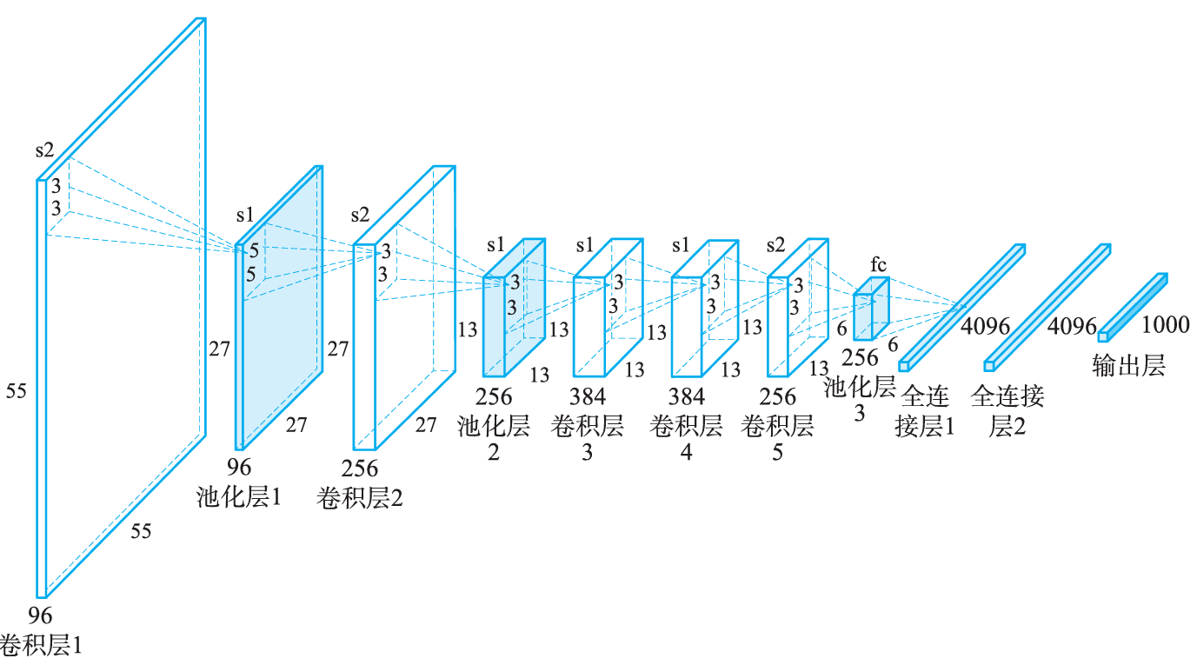
典型网络结构
AlexNet
由亚历克斯·克里泽夫斯基 (Alex Krizhevsky) 于 2012 年提出, 并在当年的ImageNet 竞赛中获得冠军。
AlexNet的总体结构与LeNet-5相似，但做了许多改进：
由5个卷积层和3个全连接层组成，输入大小为224×224的RGB图像，规模远大于LeNet-5
引入ReLU激活函数以加速训练收敛
使用Dropout作为正则化手段，以防止网络加深而出现的过拟合现象
采用多种训练技巧，如数据增强、学习率调整策略和权重衰减等

Slide 17
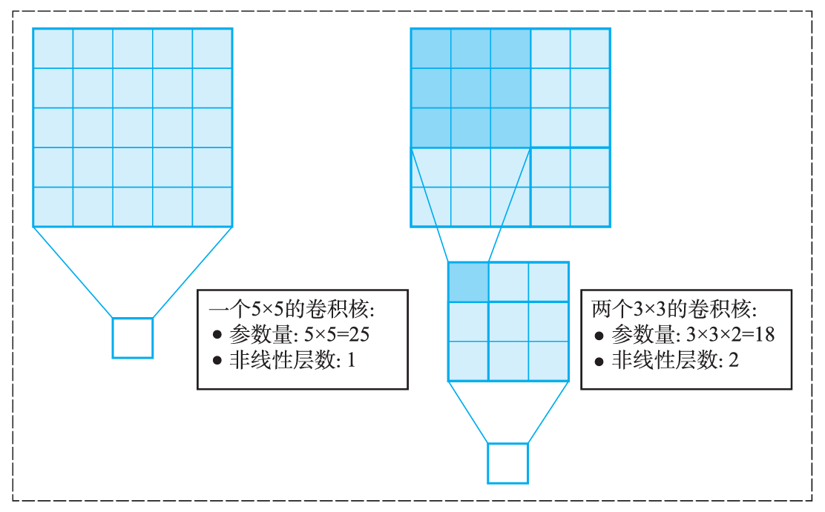
典型网络结构
VGG
由英国牛津大学的视觉几何组(Visual Geometry Group) 于 2014 年提出, 该团队研究了卷积神经网络的深度对大规模图像识别精度的影响, 在VGG 中采用非常小的 3×3 卷积核, 使得在参数量更少的情况下能够达到类似于 5×5 卷积核的感受野。

Slide 18
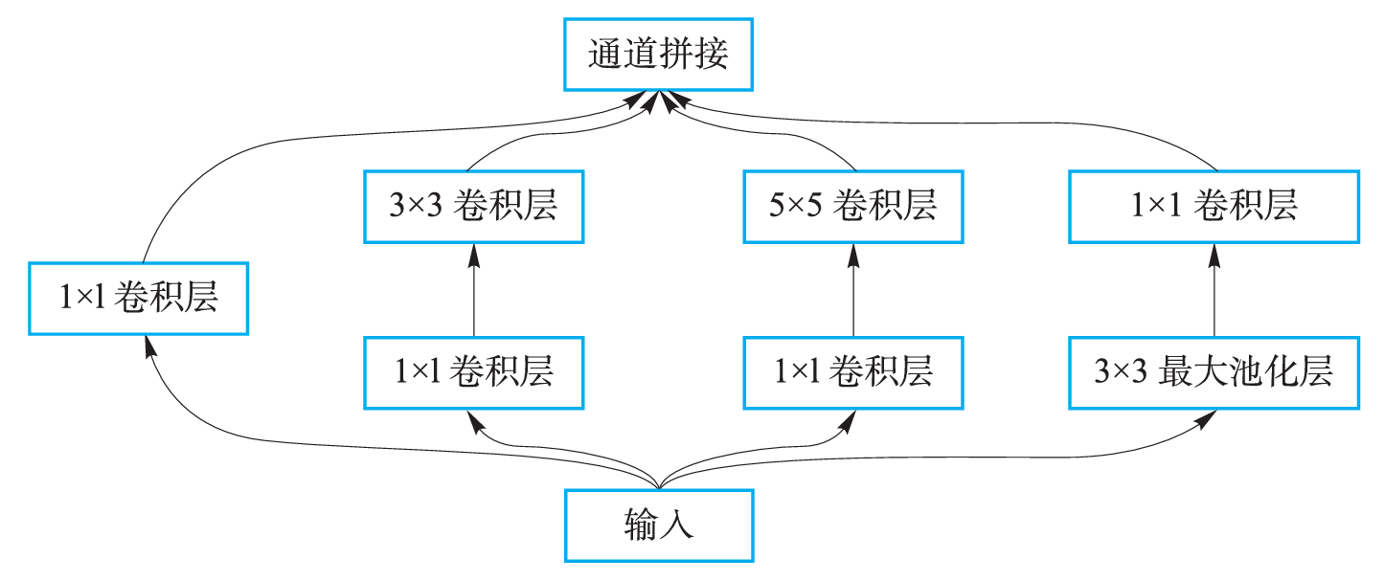
典型网络结构
GoogLeNet
又称 Inception V1 ，由谷歌团队于 2014 年提出, 该网络深度达 22层, 但通过创新的Inception 机制使参数量减少至AlexNet 的 1/12。Inception 机制的主要特点在于多尺度处理，通过在单个 Inception 模块中整合多个不同尺度的卷积核和池化层，显著减少了参数量。
Inception模块

Slide 19
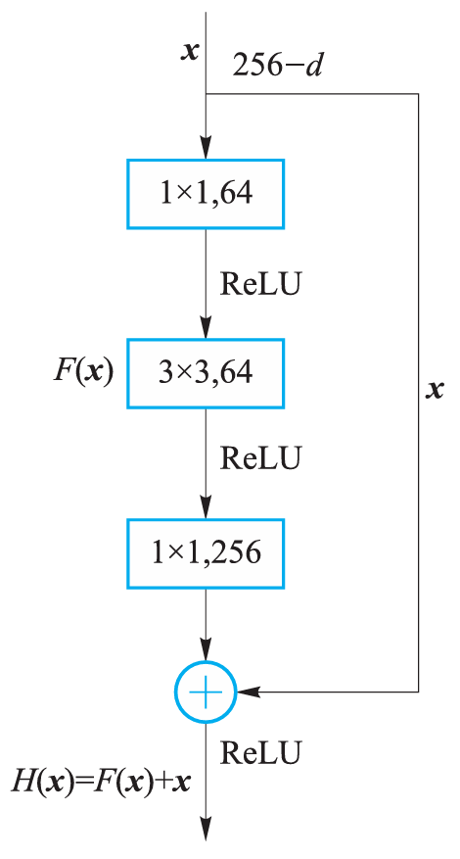
典型网络结构
ResNet
残差网络 (residual network, ResNet) 由何凯明、张祥雨、任少卿和孙剑等人于2015 年提出，该网络通过跨层连接 (shortcut connections) 来拟合残差表示 (residual representations)，有效解决了深层网络训练困难的问题，并将网络的层数扩展至前所未有的规模。
当较浅层网络已达到最佳准确率时，若在网络后增加几个y =x的恒等映射，理论上分类误差不会增加。ResNet 基于这一假设，通过恒等映射直接将浅层信息传递至深层, 从而实现信息的跨层连接。
将输入表示为x，期望输出表示为H(x)，ResNet 不直接学习H(x)，而是通过堆叠的非线性层拟合残差映射F(x)=H(x)−x。这种方式降低了学习难度，并在信息层间传递过程中减少了损耗，使浅层信息能够有效传至深层。

Slide 20
05
深度循环神经网络
Deep Recurrent Neural Network

Slide 21
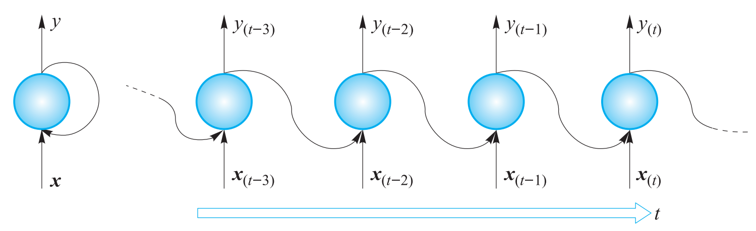
基本概念
循环神经网络(recurrent neural network, RNN)
专门为处理序列数据而设计的人工神经网络。RNN通过在网络结构中引入“记忆”单元，以捕捉输入数据的历史变化关系，并且可以拓展到更长的序列甚至可变序列，适用于语音识别、文本分析、时序预测等需要保留上下文信息的任务。
单个循环神经元
接收输入，通过自身产生一个输出，再将输出延时返回给神经元本身。在每一个时间迭代t，这个循环神经元接收输入 x(t)以及上一个时间迭代的神经元的输出y(t−1)。

Slide 22
基本概念
单层循环神经元
在每一个时间迭代 t 处, 每个神经元同时接收输入向量x(t) 和前一个时间迭代的输出向量y(t−1)。
对于每个神经元，将输入向量x(t)的权重记作wx，前一个时间迭代的输出y(t−1)的权重记作wy，则单个样本的单层循环神经网络的输出可以表示为：
其中 表示时间迭代 t 的输出， 表示 t 时刻的输入， 表示激活函数。

Slide 23
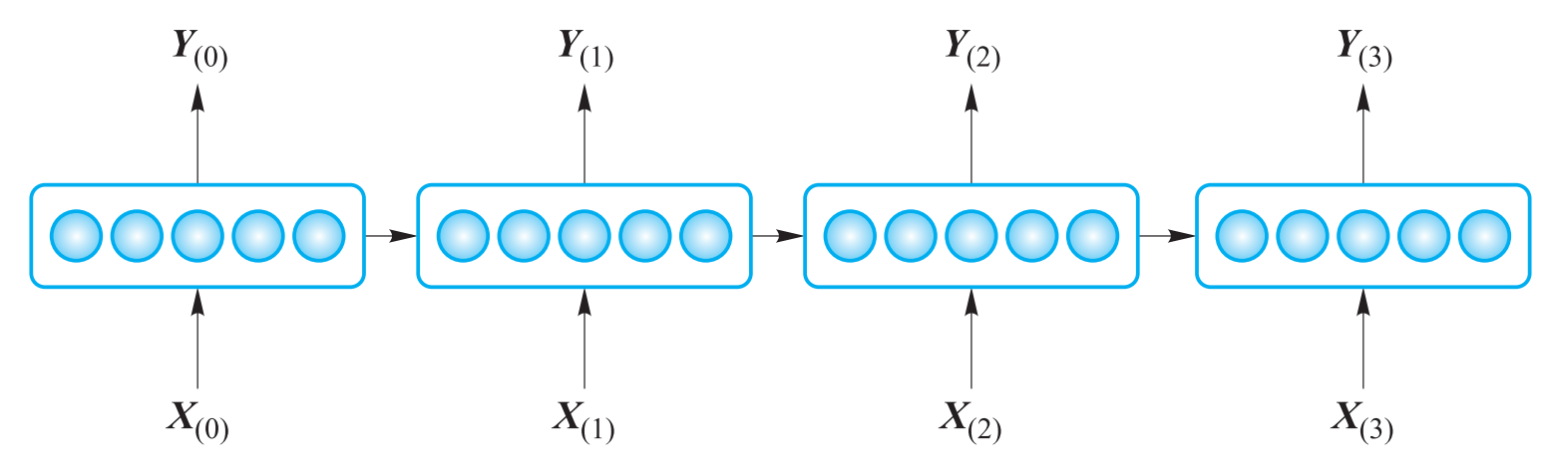
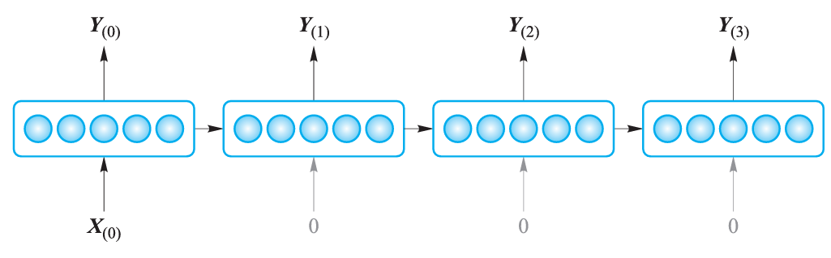
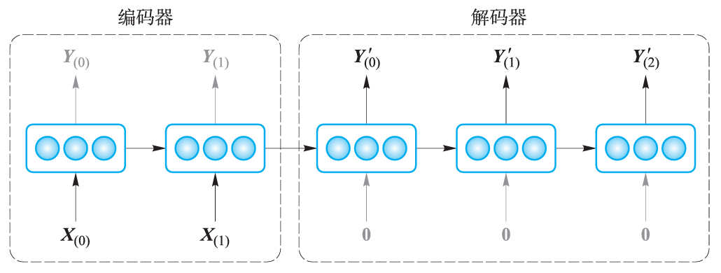
基本概念
序列到序列的RNN
将一个序列作为输入并输出一个序列，可用于序列预测任务，如股票价格预测、天气预测等。
向量到序列的RNN
在第一个时间迭代输入单一样本，其他时间迭代输入均为0，从而得到一个序列输出。例如，为输入的一幅图像生成描述性文本。
编码器解码器结构
包括一个从序列到向量的编码器网络和一个从向量到序列的解码器网络，该结构广泛应用于机器翻译等任务。

Slide 24
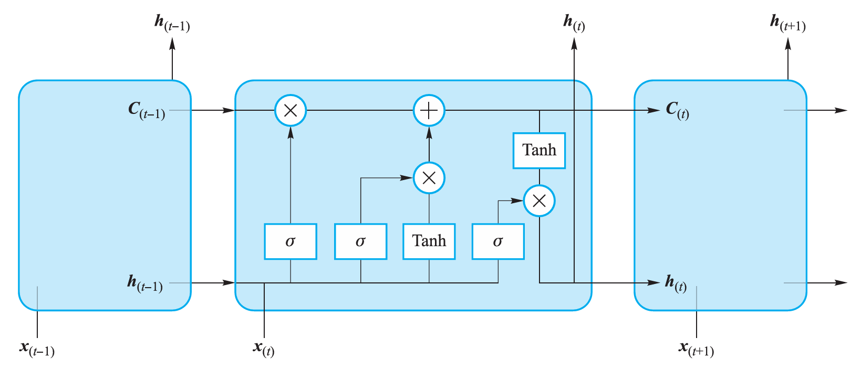
改进型循环神经网络
长短期记忆网络(long short-term memory, LSTM)
一种改进型循环神经网络, 适用于处理和预测时间序列中间隔和延迟相对较长的重要事件。LSTM的出现解决了RNN网络中记忆衰退的问题。LSTM区别于RNN的地方在于它在算法中加入了一个判断信息有用与否的“处理器”，这个处理器作用的结构称为单元(cell)。一个单元当中被放置了三个门结构，分别称为输入门、遗忘门和输出门。
遗忘门
读取前一时刻的隐藏状态h(t-1)和当前的时刻的输入x(t)，从而输出0~1之间的数值，表示对单元状态C(t-1)中每个元素的保留程度。
遗忘门的输出f(t)的计算公式为：

Slide 25
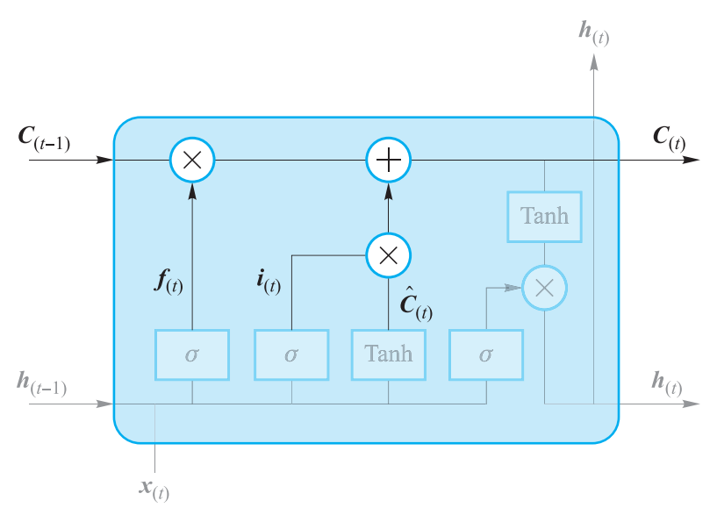
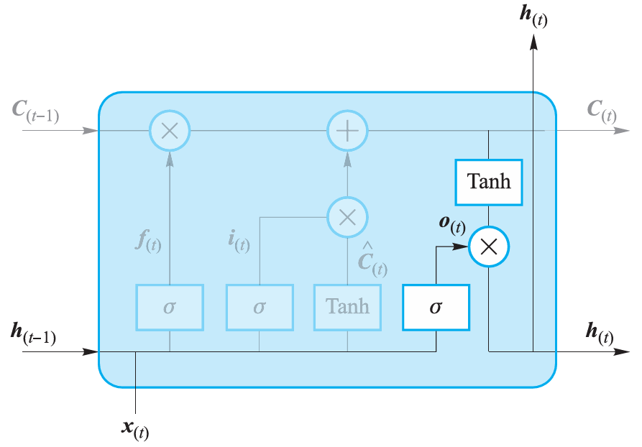
改进型循环神经网络
输入门
首先计算哪些信息需要更新：
然后计算新的单元状态应该添加哪些信息：
结合上面的结果，以及遗忘门的输出，对单元状态进行更新：
这里 表示两个矩阵或向量的逐元素相乘。
输出门
根据输入和历史状态决定单元状态中的哪些信息将被输出。

Slide 26
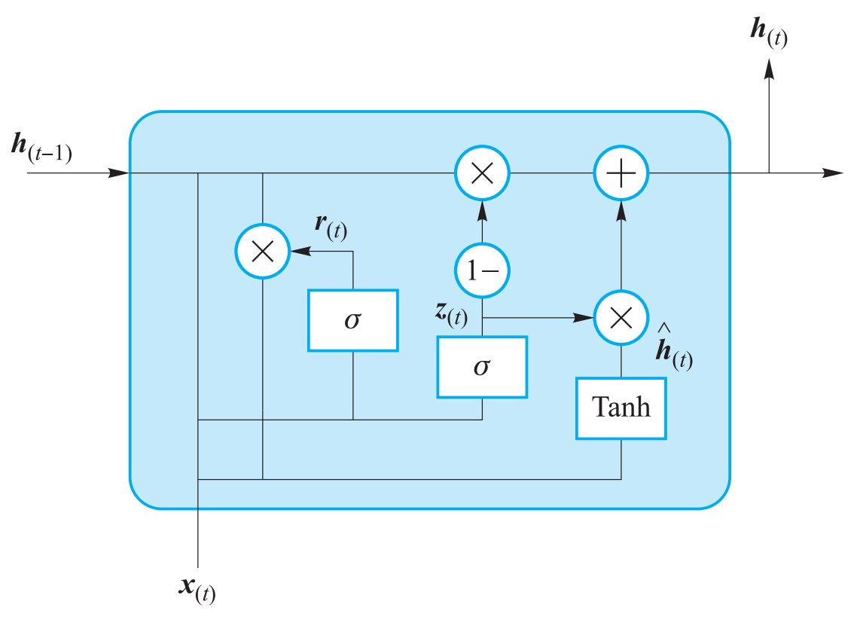
改进型循环神经网络
门控循环单元网络(gated recurrent Unit, GRU)
相比于标准的LSTM模型，GRU结构更为简洁。LSTM通过遗忘门和输入门共同控制历史信息与当前信息的通过与遗忘，而 GRU 将遗忘门和输入门合并成一个单一的“更新门”，同时将单元状态和隐藏状态合并，因此不需要单独保存内部的自环状态。仅通过两个门控单元来完成隐藏层状态的更新, 它们分别是更新门 (update gate) 和重置门 (reset gate)。
重置门输出 来衡量所要计算的当前时刻的候选隐藏状态 与前一时刻隐藏状态 的相关程度, 更新门输出 用于控制 的保留 和 的通过。

Slide 27
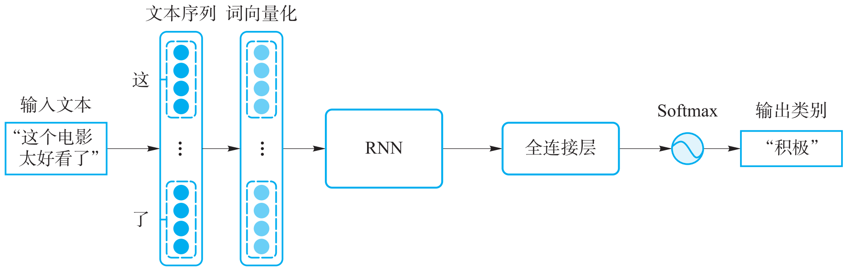
分类任务应用
在众多应用场景中，尤其是自然语言处理(如文本分类、情感分析)、语音识别、金融数据分析等任务中，RNN及其改进模型与分类器的结合能够有效提升分类的精度和稳定性。
文本分类：输入文本可能是一段包含多句话的长文本，深度循环神经网络可以通过迭代处理文本中的每个词语，将上下文的隐藏状态逐步更新为当前状态。最终，网络会根据整个文本序列生成一个类别预测(如“积极”或“消极”)

Slide 28
05
Transformer网络
Transformer Network

Slide 29
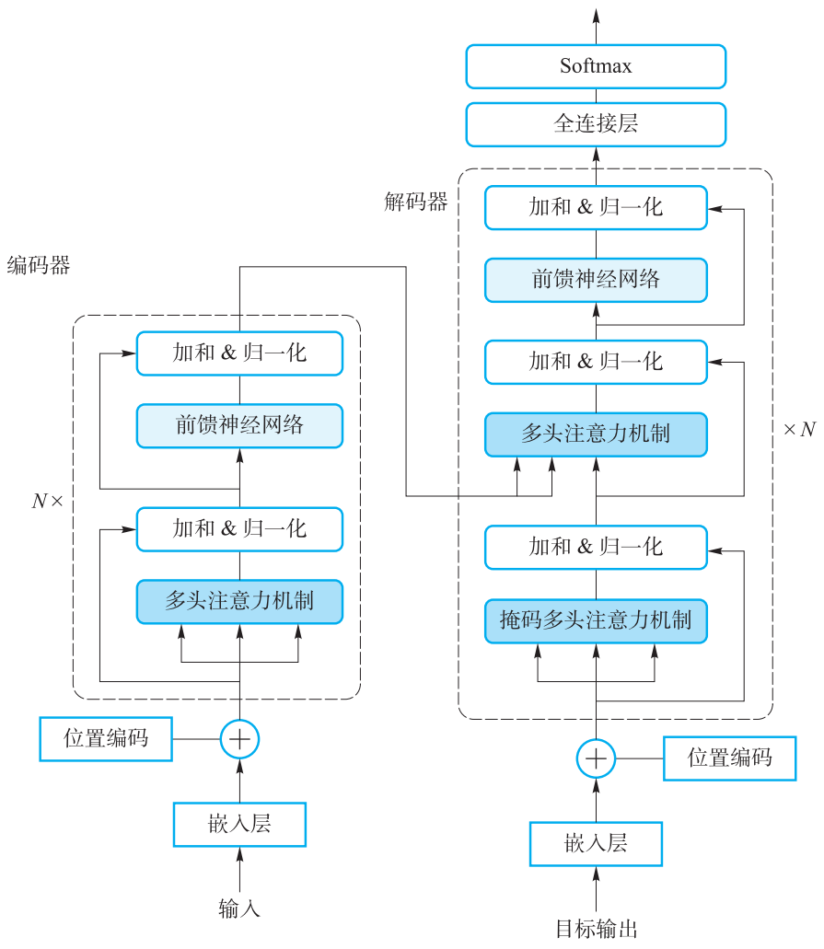
基本概念
Transformer网络
循环神经网络以其记忆功能在序列数据处理方面取得了重要突破。然而, 循环神经网络逐步处理序列的递归特性限制了其并行计算的能力, 尤其在长序列任务中容易遇到计算瓶颈。为了解决这一问题, Transformer 网络提出了全新的解决方案, 其核心机制是注意力机制, 它能够在不依赖序列顺序的情况下捕捉输入数据的全局依赖关系。
编码器网络
多头自注意力(multi-head self-attention)机制：捕捉输入序列中各个位置的全局依赖关系, 通过多个注意力头同时关注输入序列的不同部分。
前馈神经网络(feed forward neural network, FFN): 每个自注意力机制的输出都通过一个前馈神经网络进行进一步处理,提升网络的非线性表达能力。

Slide 30
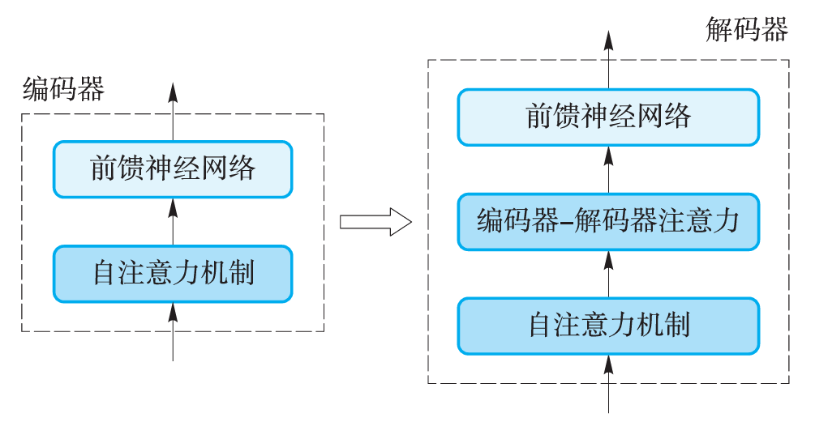
基本概念
解码器网络
解码器结构主要用于生成任务,如文本生成、翻译等。它与编码器类似，包含多头自注意力机制和前馈神经网络模块，但解码器引入了额外的注意力模块来关注编码器的输出。
同时，解码器采用掩码(mask) 机制来确保序列的因果性, 解码器在生成序列时是自回归的，即逐个生成输出。

Slide 31
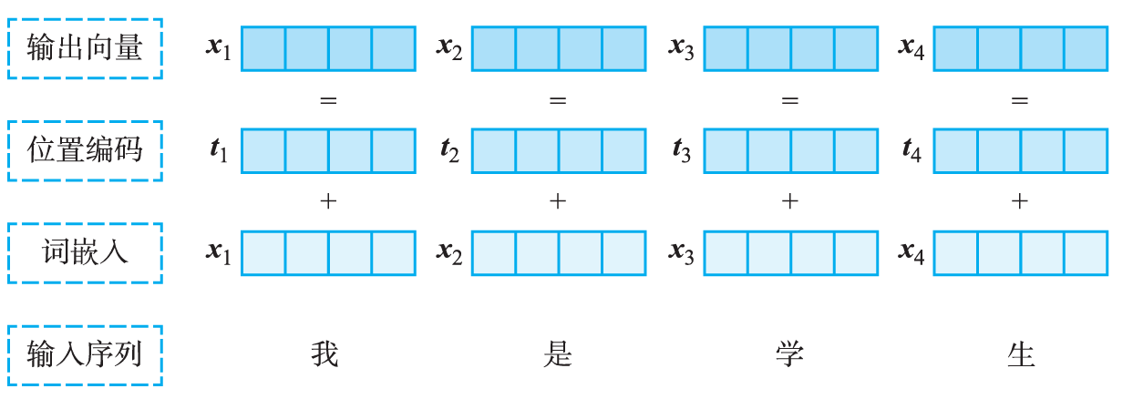
基本概念
位置编码
Transformer 模型本身不具备像 RNN 那样内在的序列处理能力(RNN通过时间步处理序列),因此为了使模型知道输入数据的顺序信息,Transformer引入了位置编码(position encoding)。Transformer 的输入表示由输入嵌入 (embedding) 和位置编码相加得到。位置编码可以通过训练得到, 也可以使用某种公式计算得到。
这里p表示一个token在文本序列中的位置，d表示位置嵌入PE的维度，2i表示偶数的维度，2i+1表示奇数维度。

Slide 32
注意力机制
注意力结果
自注意力机制
对于输入token，通过线性变换计算查询向量Q、键向量K和值向量V。
通过查询向量Q和键向量K的点积计算出注意力得分。
对注意力得分除以 进行维度上的归一化，然后通过Softmax函数将归一化后的得分转换为概率分布，表示每个输入token对序列中其他token的关注程度。
将值向量V与softmax的输出相乘，获得加权后的每个输入token的值向量，加和得到该输入token的注意力结果。
多头注意力机制
将输入token通过 h （头的数量）组不同的线性变换矩阵，投影到 h 个不同的、维度更低的子空间中。并行计算每个头的注意力后将结果再拼接起来形成长向量：
Concat
Attention
输入序列

Slide 33
分类任务应用
无论是文本分类、图像分类还是其他类型的分类任务，Transformer的全局自注意力机制使其能够捕捉数据中的重要特征，提升分类性能。
文本分类
在自然语言处理任务中，Transformer网络被广泛应用于文本分类任务。捕捉文本中各单词之间的关系,生成上下文感知的表示,再通过线性分类器将这些表示映射到具体的分类标签上。
图像分类
Vision Transformer(ViT) 通过将输入图像划分为固定大小的图像块(patch),并将这些块视为序列, 输入到Transformer 网络中。

Slide 34
小结与讨论
深度分类器
卷积神经网络、循环神经网络、Transformer 等模型各具优势，已成为多模态分类的核心工具，但面临数据、算力、可解释性与泛化四大挑战。
深度自编码网络
无监督表征→鲁棒高效的特征预处理
深度卷积神经网络
层次化空间特征→适合图像分类
深度循环神经网络
时序依赖建模→文本、语音等序列数据
Transformer网络
全局注意力→并行计算、跨模态优势
四大挑战
数据需求高：依赖大规模、高质量的标注数据
计算资源消耗大：资源受限的环境中，部署受到一定限制
模型可解释性差：被视为“黑盒”模型，其决策过程缺乏透明性，且较难理解
泛化能力有限：在数据分布差异较大的情况下，模型迁移效果仍可能受限
未来方向：自监督学习、轻量化部署、可解释AI、跨域泛化、混合架构等

